Slide 1
Papisto turvaa jatkuvuuden
Teksti: www.ortodoksi.net, Stefan Holm: Kirkon jäsenenä – Oppikirja 9. luokalle, kpl 24
Kuvat: www.ortoboxi.fi

Slide 2
Apostoli = lähettiläs
Kristus teki opetuslapsista apostoleita eli lähettiläitä.
Saatuaan Pyhän Hengen helluntaina, he lähtivät toteuttamaan tehtävää.

Slide 3
Lähetyskäsky:
” Menkää siis ja tehkää kaikki kansat minun opetuslapsikseni: kastakaa heitä Isän ja Pojan ja Pyhän Hengen nimeen ja opettakaa heitä noudattamaan kaikkea, mitä minä olen käskenyt teidän noudattaa.”
Matt. 28:19-20

Slide 4
Perustamiinsa seurakuntiin he asettivat papin laittamalla kätensä vihittävän pään päälle ja vuodattamalla heihin Pyhän Hengen.

Slide 5
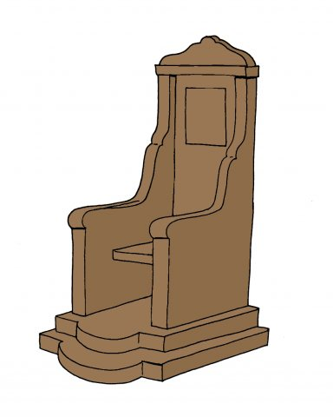
Jokaisessa kaupungissa oli yksi piispa.
Piispa johti aluetta, johon kuului kaupungin ja sitä ympäröivän maaseudun seurakunnat apunaan papit ja diakonit.
Näin syntyi nykyinen hiippakunta.
Piispanistuin

Slide 6
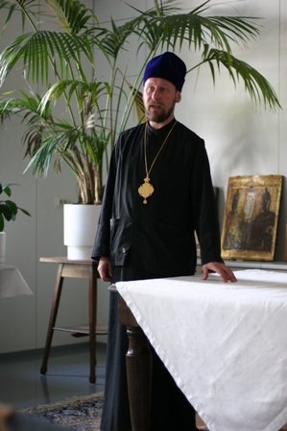
Piispa vihkii papiston asettamalla kätensä vihittävän pään päälle, kuten apostolitkin tekivät.
Uutta piispaa vihkimässä on useampi piispa.
Arkkimandriitta Arseni vihittiin apulaispiispaksi vuonna 2005. Piispa kantaa kaulassaan panagia-riipusta.

Slide 7
Pappeus
Pappeudessa on kolme astetta:
Diakoni
Pappi
Piispa
Kaikkiin on oma vihkimyksensä.

Slide 8
Pappeuteen vihkiminen
Tapahtuu liturgian yhteydessä
Vihittävä kuljetetaan pyhistä ovista alttariin.

Slide 9
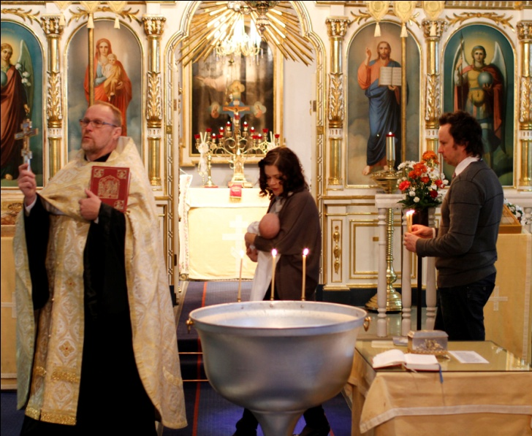
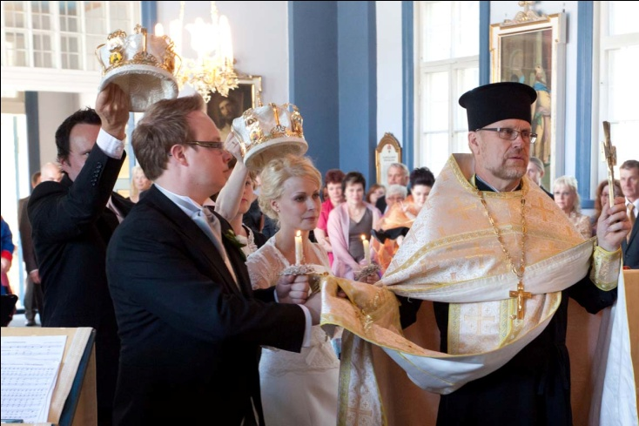
Hän kiertää pyhän pöydän ympäri kolmesti suudellen sen kulmia.
Lauletaan samoja tropareja kuin avioliittoon vihittäessä.
Papista tulee seurakuntaperheen isä.
Myös kasteen ja avioliiton sakramenttien toimituksiin kuuluu kaste- ja vihkipöydän kierto kolmesti.

Slide 10
Vihittävä polvistuu pyhän pöydän äärelle.
Piispa laittaa kätensä vihittävän pään päälle ja rukoilee, että Jumalan armo tulisi tämän päälle.

Slide 11
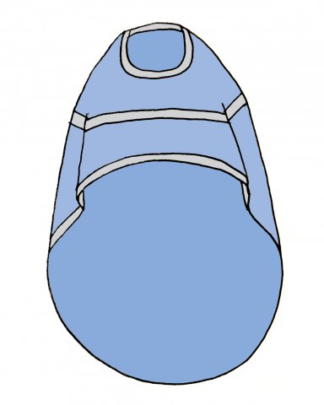
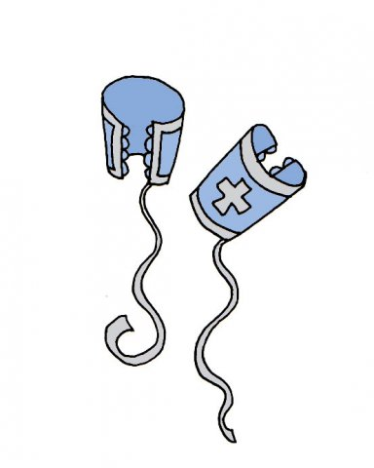
Vihittävä puetaan papilliseen pukuun.
Piispa osoittaa jokaista vaatekappaletta kansalle ja lausuu:
”Aksios” eli ”otollinen, kelvollinen”.
Kansa vastaa ”Aksios”.

Slide 12
Jokainen ortodoksi on saanut kasteen jälkeen voitelun sakramentissa Pyhän Hengen armolahjan.
Pappeuteen vihitty saa erityisen armolahjan, jonka avulla voi palvella niin Jumalaa kuin seurakuntalaisia.

Slide 13
Papiston tehtävät
Piispa huolehtii:
Hiippakuntansa seurakunnista
Opetuksen oikeellisuudesta
Johtaa papistoa
Vihkii uudet papit
Toimittaa palveluksia
Opettaa
Piispan tunnuksena on paimensauva

Slide 14
Papiston tehtävät
Pappi:
Toimii seurakunnassa
Toimittaa palveluksia
Opettaa
Ohjaa hengellisesti

Slide 15
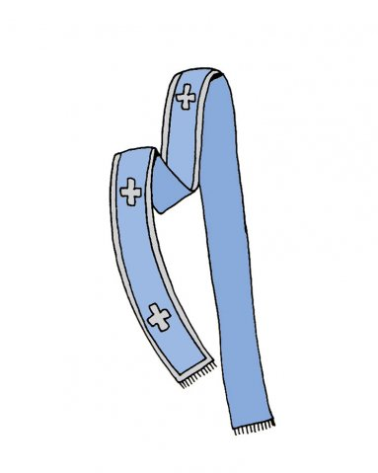
Papiston tehtävät
Diakoni:
Alun perin mm. jakoivat avustuksia
Nykyisin avustavat palveluksissa
Tekevät muuta kirkollista työtä.
Diakonin tunnus on orari.

Slide 16
Vähitellen vakiintui tapa, että piispat ovat naimattomia.
Papit ja diakonit ovat useimmiten naimisissa.
Avioliittoon mennään ennen diakoninvihkimystä.

Slide 17
Papiston tehtävä on siunata ja pyhittää
Pyhyys tulee Jumalalta
Pappi toimii Pyhän Hengen välikappaleena.

Slide 18
Suomenkielen sana ’pappi’ tulee venäjänkielen sanasta ’pop’.
Se tarkoittaa isää.
Ortodoksisen kirkon papit ovat miehiä.

Slide 19
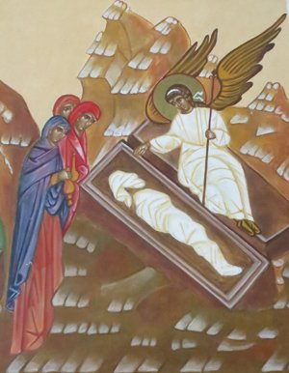
Papin tehtävä on olla seurakunnan isä.
Kristus asetti apostoleiksi miehiä, vaikka hänen lähimpiin ystäviin kuului naisia ja naiset olivat Roomassa toimineet ’pappeina’.
Naisella on kirkossa muita tehtäviä.
Mm. mirhantuojanaiset kuuluivat Jeesuksen ystäviin.

